Slide 1

INTERACTIVE TOOL FOR PRACTICING AND EVALUATING LOGIC EXERCISES
Daniel Gonçalves Fuseta Rosa Macau
Adviser: Ricardo Gonçalves
Co-adviser: João Costa Seco
February 2025
Notes:
Bom dia, vou dar inicio à minha apresentação sobre a preparação de tese intitulada de “interactive tool for practicing and evaluating logic exercises”.

Slide 2
Motivation
Logic is an important topic for formalizing reasoning.
Learning and teaching logic can be challenging.
Online courses are useful tools for helping students learn.
There is a lack of logic courses, as well as feedback and natural deduction exercises
1
Notes:
A lógica é essencial em várias áreas, especialmente na engenharia informática, pois permite formalizar o pensamento, um fator crucial para a resolução de problemas e a tomada de decisões. Por isso, muitas universidades incluem cursos de lógica nos seus currículos de engenharia informática.
No entanto, aprender e ensinar lógica pode ser um desafio. Para os alunos, exige muita prática e exposição a diferentes tipos de exercícios. Já os professores enfrentam frequentemente dificuldades em fornecer e avaliar exercícios de forma eficiente, o que torna mais difícil para os alunos praticarem e receberem feedback atempado.
Os cursos online tornaram-se uma alternativa valiosa, permitindo que os estudantes aprendam de forma mais eficaz.
Apesar disso, ainda existem poucas plataformas adequadas para o ensino em lógica, especialmente no que diz respeito a exercícios complexos, como os de dedução natural, e que forneçam assistência aos alunos. Assim, é fundamental desenvolver ferramentas mais completas e interativas, com bons mecanismos de feedback, para apoiar tanto alunos como professores.

Slide 3

Problem Formulation
Students
Teachers
2
Notes:
Com isto surge a necessidade de criar uma plataforma interativa online que permitirá complementar as aulas de lógica. O principal desafio deste projeto será o desenvolvimento de mecanismos de feedback que iram ajudar os alunos a superar as suas dificuldades. O projeto estará dividido em duas vertentes: alunos e professores.
Os alunos terão um ambiente online onde poderão resolver exercícios de lógica, que, numa primeira fase, serão exclusivamente de dedução natural. Os exercícios estarão equipados com mecanismos de feedback para auxiliar na resolução das provas. O sistema de feedback será adaptado consoante o nível de lógica do estudante, ajustando-se a várias necessidades. Para além disso, os alunos poderão submeter os seus exercícios para avaliação e aceder a soluções completas.
Na perspetiva dos professores, também será disponibilizado um ambiente online no qual poderão fornecer novos exercícios para prática ou para avaliação.
Por fim, o projeto será integrado com o uma plataforma de e-learning, aproveitando os mecanismos de gestão de turmas e de avaliação.

Slide 4

Feedback
It’s a challenging problem:
How detailed should feedback be?
Too little is bad, too much is also bad
What is the right balance between help and independence? Feedback should guide, not solve everything
What works for one user may not work for another?
Feedback detail depends on user experience
3
Notes:
Como referido, o foco do nosso projeto será o feedback.
O feedback é um elemento desafiante de implementar, pois exige a consideração de vários fatores.
Até que ponto o feedback deve ser detalhado?
Pouco feedback pode deixar os utilizadores presos, sem forma de progredir. Demasiado feedback pode tornar-se confuso e prejudicar a aprendizagem.
Qual é o equilíbrio certo entre orientação e autonomia?
Nao queremos que o feedback resolva sempre os problemas do utilizador, queremos arranjar estrategias que deixem o utilizador pensar e que nao dependam completamente do feedback.
O que funciona para um utilizador pode não funcionar para outro?
O detalhe do feedback dependerá da experiencia do utilizador. Para um utilizador básico em logica, talvez seja necessário dar feedback mais concreto sobre o que deve fazer, sem excluir a autonomia. Já se for para um utilizador de nível mais avançado, queremos que ele tenha ainda mais autonomia, dando apenas pistas ou orientações gerais, em vez de respostas diretas.

Slide 5









Proposed Word
Application
Presentation
Data
4
Notes:
No projeto propõe-se seguir uma arquitetura de três camadas sendo elas: Data, Application e Presentation.
Data: Teremos os dados que pretendemos armazenar de forma persistente, como, por exemplo, informação sobre os alunos, exercícios e a resolução dos mesmos. Para tal, utilizaremos a base de dados MySQL, visto que os dados são relacionais.
Application: Teremos o core do sistema, a parte responsável por fazer a validação dos exercícios, bem como o sistema de feedback. Para além disso, teremos uma REST API, que comunicará com a camada de Presentation através de pedidos, e uma interface para comunicar com a base de dados. A framework que melhor se adequa a estes tópicos é o Spring.
Presentation: Teremos as páginas web que irão fornecer os exercícios. Como pretendemos ter uma aplicação interativa, o React é a solução para tal, visto que é baseado em componentes, permitindo a criação de código modular, a reutilização de código e a atualização eficiente de componentes. Para além disso iremos utilizar a biblioteca Redux para gerir o estado global da aplicação de forma centralizada.
Por último, o projeto será integrado com uma plataforma de e-learning, que, neste caso, será o Moodle.

Slide 6
Proposed Word
1st Iteration
2nd Iteration
3rd Iteration
4th Iteration
Basic foundations for an online tool
Natural deduction exercises,
No feedback
Syntactic and semantic feedback based on the user proficiency
Advanced feedback to guide students through proofs
Integration with an e-learning platform (Moodle)
Testing
Testing
Testing
Testing
5
Notes:
O projeto seguirá uma metodologia iterativa, dividida em 4 iterações. A ideia é garantir um checkpoint seguro em cada fase do desenvolvimento, caso algo corra mal, especialmente devido à complexidade dos sistemas de feedback.
No final de cada iteração, teremos um produto funcional e utilizável.
Na primeira iteração, iremos criar as bases para uma ferramenta online e desenvolver o sistema que permitirá adicionar, submeter e avaliar exercícios de dedução natural. Não existirá qualquer sistema de feedback nesta iteração.
Na segunda fase, começaremos a implementar um sistema básico de feedback, que será baseado no nível de aptidão do aluno. Este sistema será capaz de reportar erros sintáticos e semânticos. O nível de aptidão será calculado a partir da frequência e gravidade dos erros, assim como dos exercícios resolvidos.
Na terceira fase, iremos implementar um sistema avançado de feedback, que guiará os alunos ao longo da resolução dos exercícios. Mais à frente, explicarei em mais detalhe que tipo de feedback iremos fornecer e como estamos a planear fazê-lo.
Na última iteração, a plataforma será integrada com o Moodle.
No final de cada uma das etapas, iremos proceder a testes.

Slide 7
Evaluation
Verification
Tests
Validation
Tests
Ensure the system operates as intended and meets its specifications
Using Junit framework
Ensure usability and interactivity of system, making sure the tool is user-friendly and has a low learning curve
Effectiveness of the feedback system
Test sessions
Surveys
6
Notes:
Estes testes estão divididos em dois tipos: testes de verificação e validação.
Os testes de verificação têm como objetivo garantir que o sistema opera como esperado. Para isso, iremos utilizar a ferramenta de testing JUnit, que será fundamental numa fase inicial para validar o correto funcionamento das operações base do programa. Por exemplo, iremos garantir que as expressões lógicas são bem construídas e que as operações na base de dados e as pedidos da REST API funcionam corretamente.
Os testes de validação focam-se na usabilidade e interatividade do sistema, assegurando que a ferramenta é fácil de usar e que o sistema de feedback tem um bom desempenho. Para tal, iremos realizar sessões de testes com utilizadores de diferentes níveis em lógica, analisando como interagem com o sistema, e recolher feedback através de questionários.

Slide 8
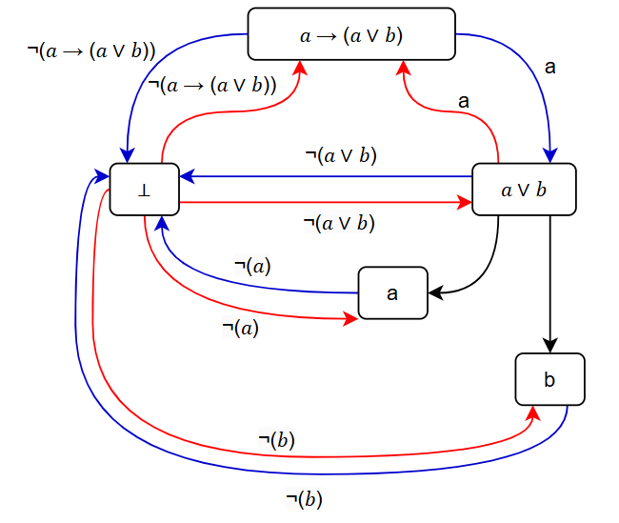
Feedback Algorithm
Main Idea: A graph that works like a state machine and stores the states of the proof.
Features:
Indicates which rules can be applied at that moment to lead to valid solutions,
Breaks proofs into smaller sub-proofs, reducing the complexity of the exercise,
Indicates the distance to a possible solution;
7
Notes:
Como o foco desta tese é o feedback e embora não esteja incluído na primeira iteração do projeto, já foram iniciados estudos e desenvolvidos scripts para um possível algoritmo que auxilie nesse processo.
Este algoritmo funciona como uma state machine. Ele é responsável por gerar múltiplas soluções para uma dada prova, adaptando-se à solução do aluno. Temos aqui um exemplo de um grafo gerado pelo algoritmo a partir da expressão a->(a ou b). No grafo, cada nó representa um conjunto de estados para uma determinada expressão, enquanto as arestas representam transições de estados, ou seja, a aplicação de regras. As arestas azuis geram hipóteses, as vermelhas impõem restrições e as pretas apenas transitam de estado.
O algoritmo, para encontrar uma solução, percorre todas as combinações de nós começando na raiz até uma determinada profundidade. Isto parece ser computacionalmente muito exigente, já que formulas mais complexas podem gerar grafos maiores. No entanto, existem formas de evitar loops desnecessários e ignorar nós que não afetam em nada na solução. Para alem disso o algoritmo consegue-se adaptar à solução do aluno, bastando indicar o estado em que a solução do aluno se encontra e executando o algoritmo a partir desse no.
De que forma este algoritmo nos pode ajudar com o feedback?
Como gera múltiplas soluções e se adapta ao aluno, pode fornecer sugestões relevantes quando este não sabe como progredir.
Pode indicar quais as regras que podem ser aplicadas naquele momento que levam a soluções validas.
Pode sugerir sub-provas necessárias para atingir a solução final, reduzindo a complexidade do exercício.
Pode fornecer feedback sobre a proximidade da solução do aluno em relação a uma possível solução correta.

Slide 9
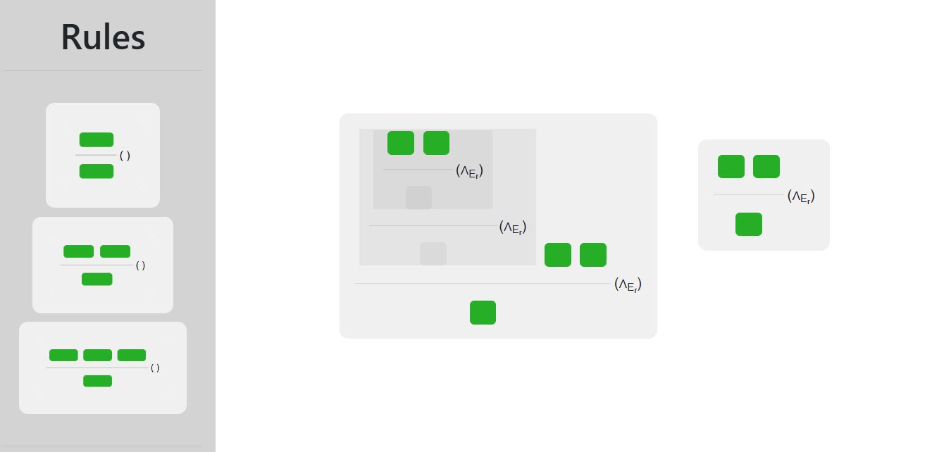



Prototype
8
Notes:
Mostro agora alguns protótipos que já foram desenvolvidos para a representação dos exercícios.
Nesta imagem, podemos ver um exemplo de um ambiente onde os alunos poderiam criar as suas provas.
Para a construção das provas optamos por um metedo baseado em building blocks, onde cada bloco corresponde a uma sub-prova/arvore, e os blocos são conectados entre si para formar provas/arvores maiores. Desta forma deixamos ao critério do aluno a ordem com que se constrói a prova e promovemos a interatividade.
Olhando para a imagem:
Do lado esquerdo, temos a seleção das regras, que podem ter uma, duas ou três premissas.
Do lado direito, temos o espaço onde as provas podem ser construídas.

Slide 10
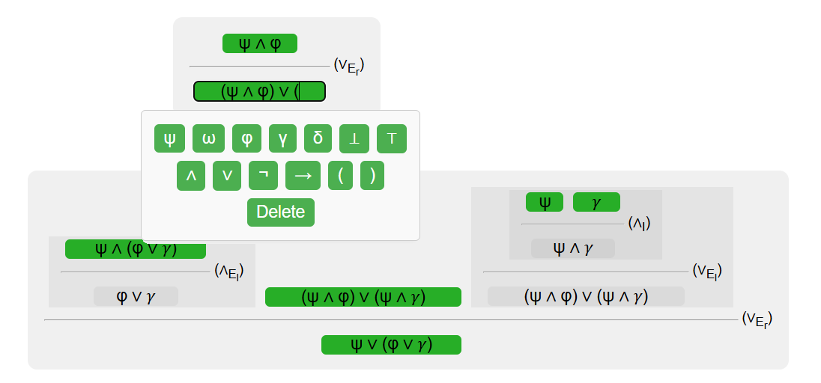

Prototype
2
9
Notes:
Aqui temos um exemplo de como seriam introduzidas as expressões nos campos apropriados.
Os alunos teriam acesso a um keyboard com o alfabeto necessário, facilitando a inserção das expressões.

Slide 11
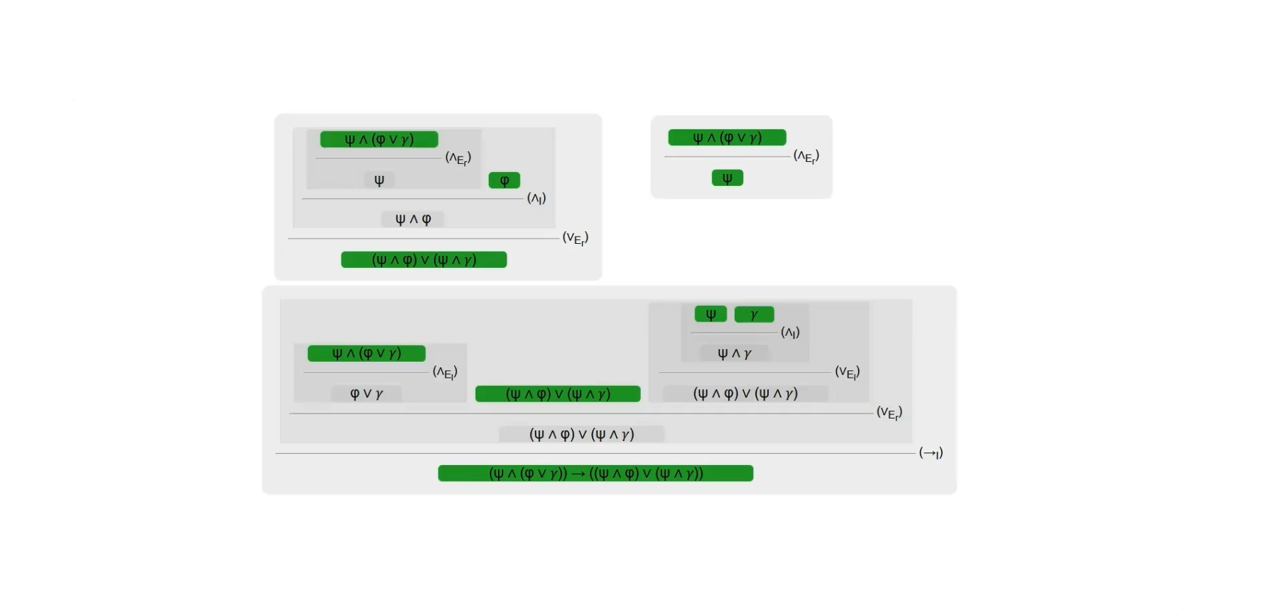
Prototype
10
Notes:
Neste pequeno vídeo, é mostrado como as provas poderiam ser construídas.

Slide 12
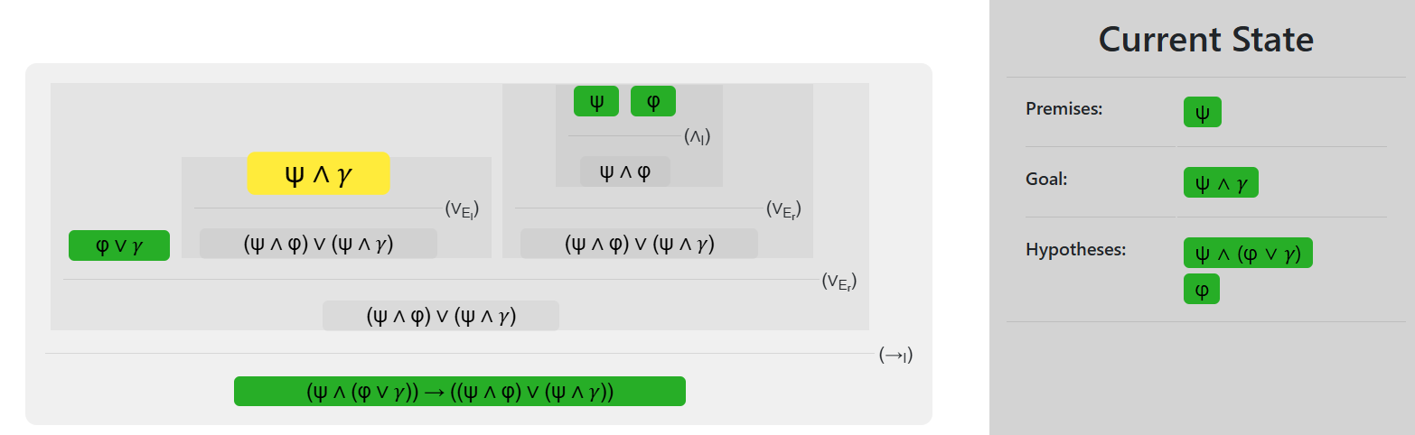

Prototype
1
1
2
3
11
Notes:
Na mesma pagina ainda seria possível visualizar informação sobre o estado atual da prova a qualquer instante, facilitando a sua construção.
Neste exemplo, vemos o estado da prova em Psi & Gamma onde temos a premissa Psi, o objetivo atual é provar Psi & Gamma e temos estas duas expressões como hipóteses.
A ideia de fornecer esta informação foi inspirada em proof assistants como Isabelle e Lean, que foram explorados durante a preparação.

Slide 13
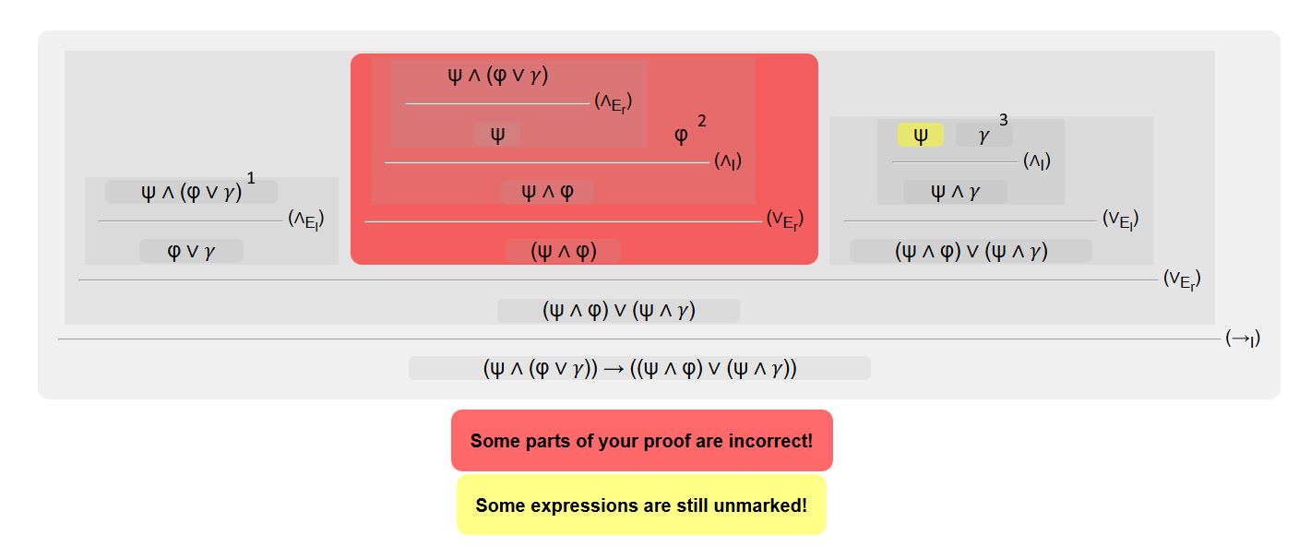
Prototype
12
Notes:
Por último, estivemos a avaliar diferentes formas de apresentar o feedback.
Para além da utilização de mensagens, consideramos que efeitos visuais podem ter um impacto significativo na eficácia do feedback.
Além disso, os efeitos visuais tornam o ambiente mais intuitivo e interativo, melhorando a experiência do utilizador.
Neste caso, a vermelho, estamos a mostrar ao utilizador que parte de uma prova está incorreta e a amarelo que existe uma expressão que não foi marcada.

Slide 14
INTERACTIVE TOOL FOR PRACTICING AND EVALUATING LOGIC EXERCISES
Daniel Gonçalves Fuseta Rosa Macau
Adviser: Ricardo Gonçalves
Co-adviser: João Costa Seco
February 2025
Notes:
Dou por terminada a minha apresentação

